Slide 1
面會改「色」，真有「本氏」
糖的檢測
107年提升國中小學生自然科學實驗操作能力計畫
桃園市自然與生活科技國教輔導團

Slide 2
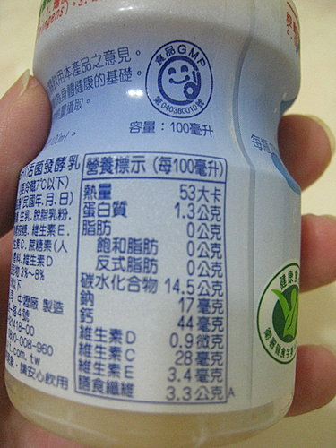
糖的介紹
糖泛指各種可食用的帶有甜味的物質
糖在有機化學中屬於醣類，又稱碳水化合物
醣類主要分三大類：單醣、雙醣和多醣
儲存養分、昆蟲外骨骼、植物細胞壁均與醣類有關
現代醫學認為果糖會造成脂肪肝、肥胖及成癮性，必須限制及預防上癮

Slide 3
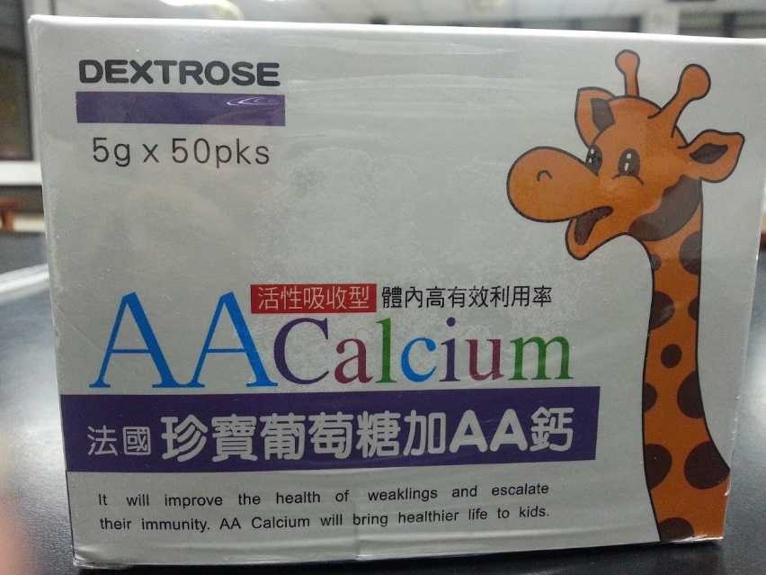
本次實驗所使用的糖
1.葡萄糖：自然界中分布最廣，最重要的一種單醣

Slide 4
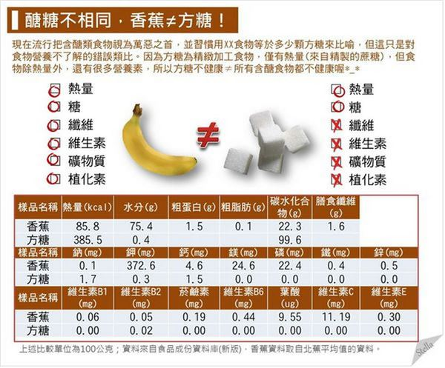
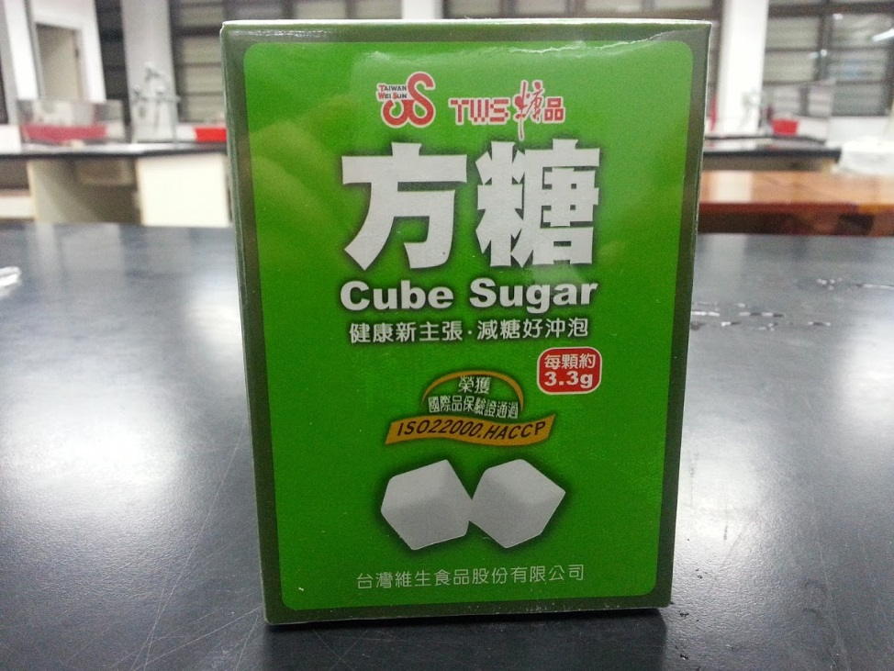
2.方糖：一種精製糖，主要成分為蔗糖

Slide 5
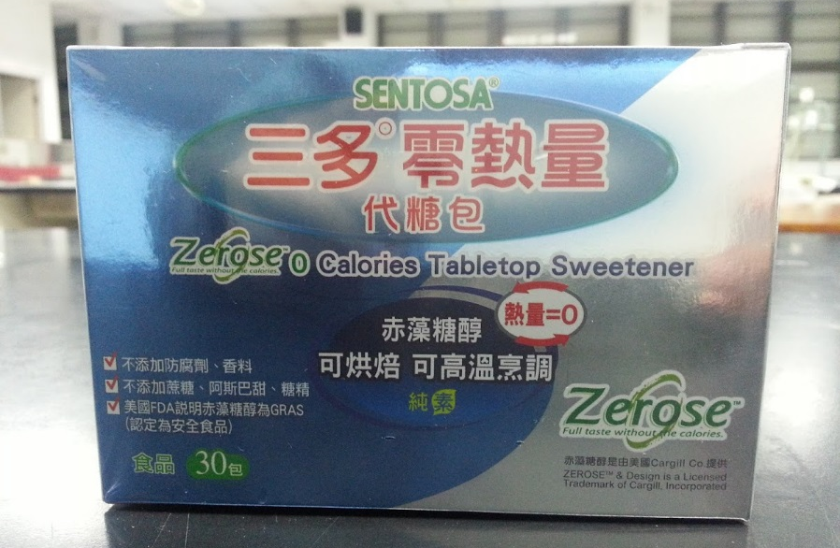
3.零熱量代糖：成分為赤藻糖醇(少)與蔗糖素(多)
赤藻糖醇，存在於水果中的天然糖醇。
蔗糖素為人工甜味劑，甜度可達蔗糖的600倍，因具有無熱量的特性，常用於糖尿病患者

Slide 6
各類糖 甜味比較表
中文名稱 | 相對甜度
玉米糖漿 | 0.30
乳糖 | 0.35
麥芽糖 | 0.46
赤藻糖醇 | 0.60
葡萄糖 | 0.70
蔗糖 | 1.00
木糖醇 | 1.00
果糖 | 1.70
阿斯巴甜 | 150-250
甜菊糖 | 250-300
糖精 | 240-500
蔗糖素 | 600

Slide 7
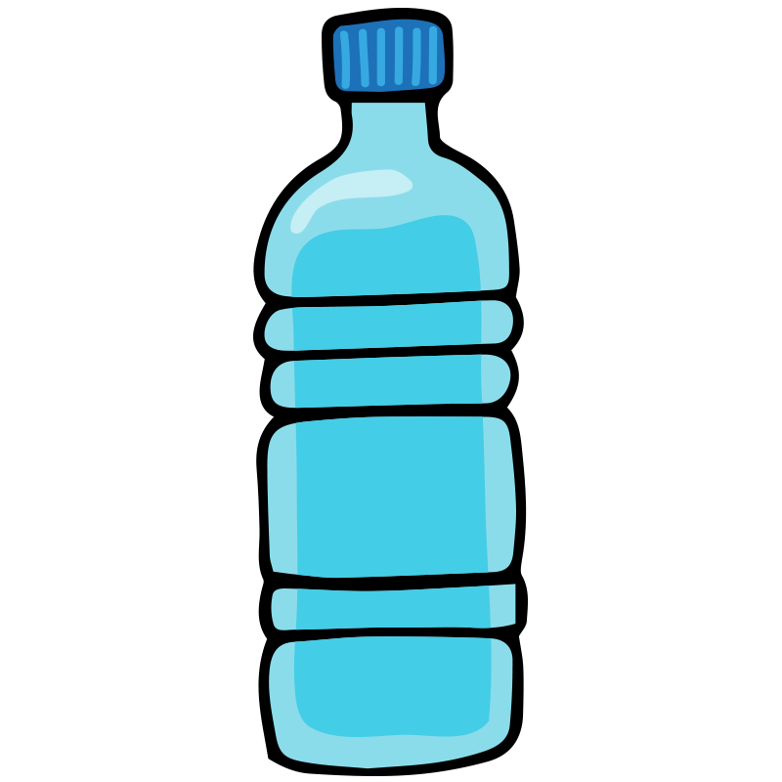
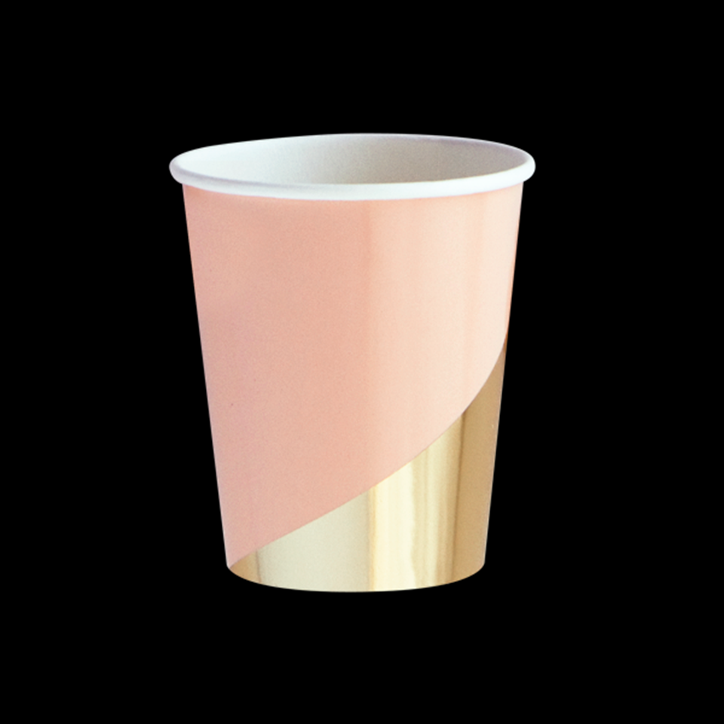
實驗流程-階段一：味覺體驗
有4杯水，分別標示A、B、C、D
4杯水分別可能裝有：白開水、葡萄糖水、代糖水、方糖水
請利用4個小紙杯，分別嚐嚐4杯水的味道，每個小紙杯需對應一杯水
嚐味道時，倒少量(約3毫升)水溶液即可
依據味覺體驗，將甜味濃淡進行排序，並推測各水瓶是什麼水溶液
回答學習單1~3題。
A
B
C
D
A
B
C
D

Slide 8
問題與討論
1.依自己的味覺描述出A、B、C、D紙杯中水溶液的味道，
並依甜味濃淡排序。
2.與其他學生比對第1題的結果，大家的排序都相同嗎？
為什麼會這樣？
3.參考甜味比較表，請你推測A、B、C、D紙杯中水溶液
分別是什麼？
(P.33)

Slide 9
各類糖 甜味比較表
中文名稱 | 相對甜度
玉米糖漿 | 0.30
乳糖 | 0.35
麥芽糖 | 0.46
赤藻糖醇 | 0.60
葡萄糖 | 0.70
蔗糖 | 1.00
木糖醇 | 1.00
果糖 | 1.70
阿斯巴甜 | 150-250
甜菊糖 | 250-300
糖精 | 240-500
蔗糖素 | 600

Slide 10
實驗器材與藥品
實驗流程-階段二：以本氏液檢測
燒杯
紙杯
試管
滴管
酒精燈
三腳架
陶瓷纖維網
本氏液
葡萄糖水溶液
代糖水溶液
方糖水溶液
清水

Slide 11
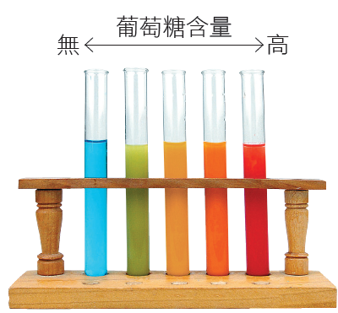
實驗原理
本氏液是淺藍色試劑，可以測定多種醣類，包含葡萄糖。加入葡萄糖並加熱，會依葡萄糖濃度和作用時間長短出現綠、黃、橙、紅等顏色變化。

Slide 12
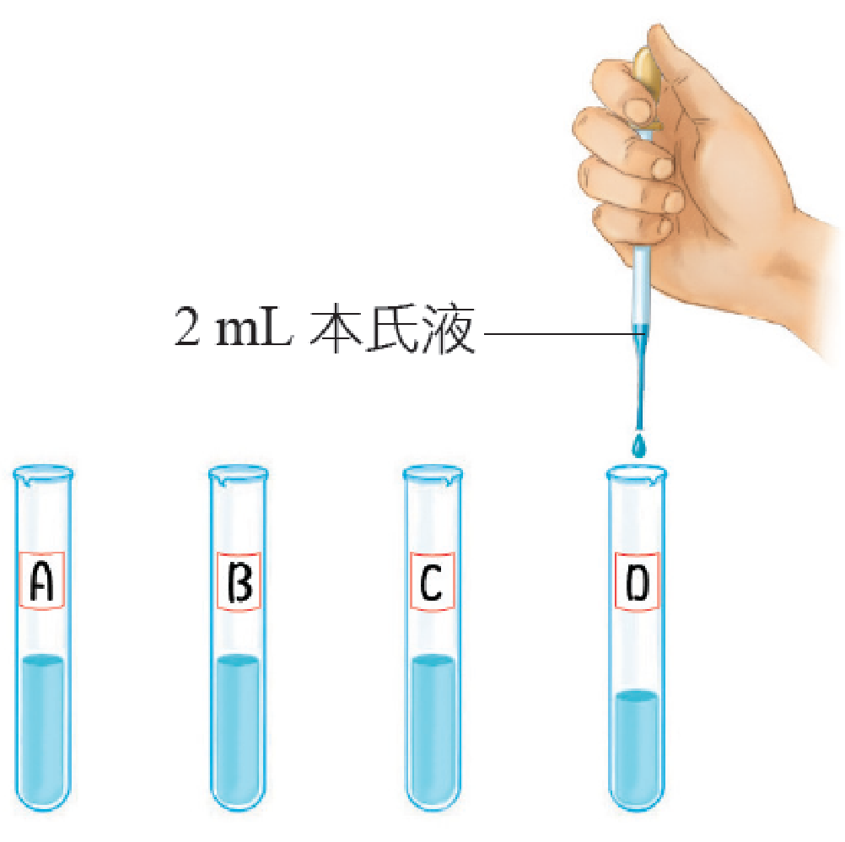
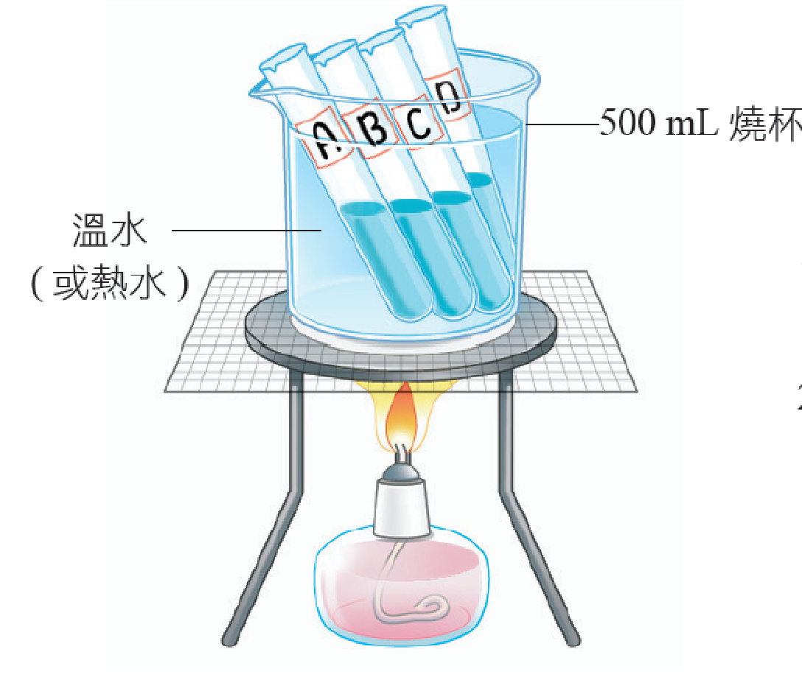
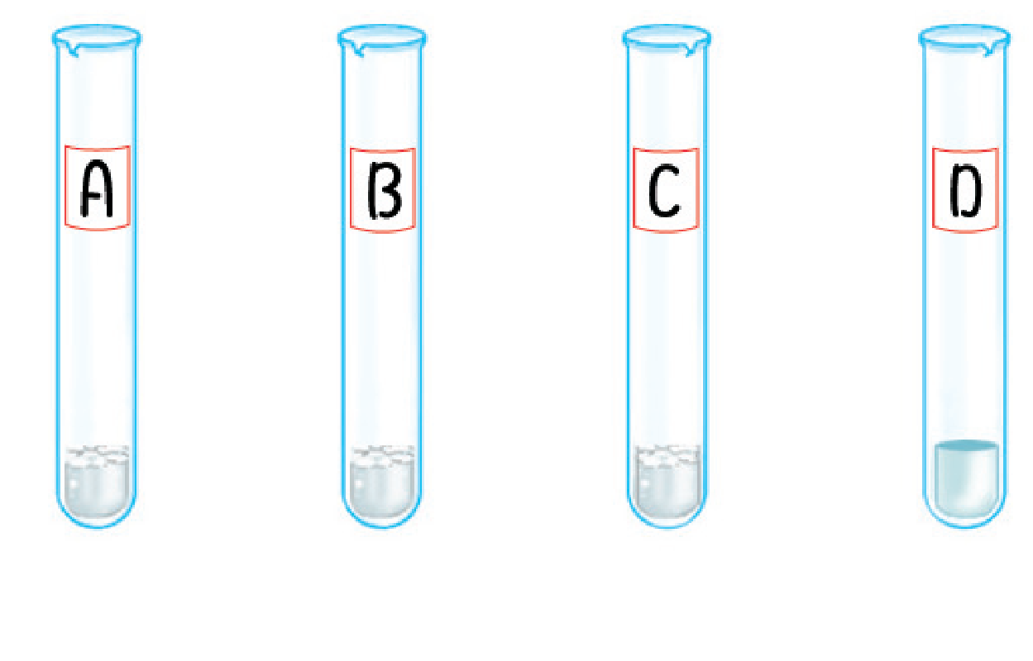
實驗流程-階段二：以本氏液檢測
1.以不同的試管取A、B、C、D紙杯中的水溶液各3 毫升，
置入A、B、C、D試管中
2.將上述A、B、C、D各試管皆加入1.5毫升本氏液，搖晃均勻
3.將試管放入裝熱水的燒杯中，觀察各試管顏色變化
4.回答學習單4~5的問題
各3毫升
A
B
C
D

Slide 13
問題與討論
4.觀察本氏液檢測後各試管顏色變化，並將結果記
錄下來。
5.參考「實驗原理」與「市售糖的介紹」嘗試推測
各試管中為何種水溶液？並說明理由

Slide 14
實驗原理
本氏液是淺藍色試劑，可以測定多種醣類，包含葡萄糖。加入葡萄糖並加熱，會依葡萄糖濃度和作用時間長短出現綠、黃、橙、紅等顏色變化。

Slide 15
本氏液中含有重金屬，隨意傾倒會影響環境，請學員們將實驗用的廢液傾倒至回收桶中，謝謝
簡報結束

